Slide 1








Kahdeksan perustunnetta
ILO, KIINTYMYS, PELKO, IHMETYS, SURU, INHO, VIHA, TOIVEIKKUUS
ILO | KIINTYMYS | RAKKAUS
ILO | PELKO | SYYLLISYYS
ILO | IHMETYS | IHASTUS
ILO | SURU | KATKERANSULOISUUS
ILO | INHO | IVALLISUUS
ILO | VIHA | YLPEYS
ILO | TOIVEIKKUUS | OPTIMISMI
KIINTYMYS | PELKO | ALISTUVUUS
KIINTYMYS | IHMETYS | UTELIAISUUS
KIINTYMYS | SURU | TUNTEELLISUUS
KIINTYMYS | INHO | RISTIRIITAISUUS
KIINTYMYS | VIHA | PAHEKSUNTA
KIINTYMYS | TOIVEIKKUUS | KOHTALONOMAISUUS
PELKO | IHMETYS | SÄIHKÄDYS
PELKO | SURU | HEMPEILY
PELKO | INHO | HÄPEÄ
PELKO | VIHA | JÄÄTÄVYYS
PELKO | TOIVEIKKUUS | LEVOTTOMUUS
IHMETYS | SURU | PETTYMYS
IHMETYS | INHO | EPÄUSKO
IHMETYS | VIHA | TYRMISTYS
IHMETYS | TOIVEIKKUUS | HÄMÄÄNNYS
SURU | INHO | KATUMUS
SURU | VIHA | KATEUS
SURU | TOIVEIKKUUS | PESSIMISMI
INHO | VIHA | HALVEKSUNTA
INHO | TOIVEIKKUUS | KÄRKEVYYS
VIHA | TOIVEIKKUUS | AGRESSIIVISUUS
EMOOTIOT RAKENTUVAT PERUSTUNTEIDEN PÄÄLLE
TYYNEYS
ILO+KIINTYMYS
OPTIMISMI
RAKKAUS
TOIVEIKKUUS+ILO
ILO
INNOKKUUS
MIELTYMYS
TOIVEIKKUUS
HURMIO
KIINTYMYS
TOIVEIKKUUS+VIHA
KIIHKO
INTOHIMO
KIINTYMYS+PELKO
AGRESSIIVISUUS
ALISTUVUUS
KAUHU
PELKO
HUOLI
ÄRTYMYS
VIHA
RAIVO
INHO+VIHA
HALVEKSUNTA
KAMMO
ÄLLISTYS
PELKO+IHMETYS
KUNNIOITUS
INHO
MURHE
IHMETYS
ILJETYS
SÄÄLI
HÄMMENNYS
INHO+SURU
SURU
PETTYMYS
IHMETYS+SURU
ALAKULO
Vektrorigrafiikkakuvat: Vecteezy
Tunteilla tarkoitetaan, että kehossa ja mielessä tuntuu joltakin. Tunteet saavat meidät usein toimimaan ja tekemään jotakin.
Emootiot ilmentävät yksilöllisen tunnekokemuksen lisäksi yksilön ja sosiaaliskulttuurisen ympäristön suhdetta, ja ne nähdään sekä ruumiillisina että sosiaalisina kokemuksina.
HYVÄN MIELEN RYHMÄ
Malli on käännetty suomeksi psykologi Robert Plutchikin kehittämästä tunteiden pyörästä

Slide 2












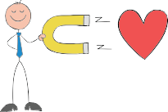


12 PERSOONALLISUUSTYYPPIÄ
YMMÄRTÄJÄ, AUTTAJA, TUKIJA, KANNUSTAJA, VIIHDYTTÄJÄ, HAAVEILIJA, OHJAAJA, VAIKUTTAJA, EDELLÄKÄVIJÄ, TARKKAILIJA, UUDISTAJA, VÄITTELIJÄ
YMMÄRTÄJÄ
Ei ole väliä kuinka hitaasti kuljet, kunhan et pysähdy
AUTTAJA
Rakasta lähimmäistäsi niin kuin itseäsi
TUKIJA
Päästä irti siitä kuka luulet olevasi, syleile sitä kuka olet
KANNUSTAJA
Katse palkintoon
VIIHDYTTÄJÄ
Elä jokaista päivää kuin se olisi viimeinen
HAAVEILIJA
Jos voit kuvitella sen, se voidaan tehdä
OHJAAJA
Edistystä, ei täydellisyyttä
VAIKUTTAJA
Mistä löytyy tahtoa, löytyy myös keinoja
EDELLÄKÄVIJÄ
Ole se muutos, jonka haluat nähdä maailmassa
TARKKAILIJA
Rehellisyys on parasta politiikkaa
UUDISTAJA
Säännöt on tehty rikottaviksi
VÄITTELIJÄ
Kaikki miehet ja naiset on luotu tasa-arvoisiksi
. . . . . . . . . . . . . . . . . . . .
UUDISTAJA VÄITTELIJÄ YMMÄRTÄJÄ AUTTAJA TUKIJA KANNUSTAJA VIIHDYTTÄJÄ HAAVEILIJA OHJAAJA VAIKUTTAJA EDELLÄKÄVIJÄ TARKKAILIJA
. . . . . . . . . . . . . . . . . . . .
. . . . . . . . . . . . . . . . . . . .
VAPAUTUMISTA KRIITTISYYTTÄ TIETOA LÄHEISYYTTÄ YSTÄVYYTTÄ YHTEISÖLLISYYTTÄ NAUTINTOA UNELMIA EDISTYSTÄ MUISTOJA ESIKUVIA HAVAINTOJA
. . . . . . . . . . . . . . . . . . . .
. . . . . . . . . . . . . . . . . . . .
Tarkka Punnitseva Varovainen Muodollinen Kyseenalaistava
Jakava Uskottu Turvaava Huolehtiva Kärsivällinen
. . . . . . . . . . . . . . . . . . . .
Toimintakeskeinen Vahvatahtoinen Päättäväinen
Uskalias Vaativa
Vastavuoroinen Aikaansaava Myönteinen Seurallinen Avoin
. . . . . . . . . . . . . . . . . . . .
. . . . . . . . . . . . . . . . . . . .
. . . . . . . . . . . . . . . . . . . .
. . . . . . . . . . . . . . . . . . . .
. . . . . . . . . . . . . . . . . . . .
. . . . . . . . . . . . . . . . . . . .
Vektrorigrafiikkakuvat: Vecteezy
HYVÄN MIELEN RYHMÄ
Personaallisuustyyppien jaottelussa huomioitu Ajattelu: maanläheisyys – mielikuvitus
Taktiikka: suunnittelevuus – etsivyys
Toiminta: harkitsevuus - mielijohteisuus
Päätökset: järkevyys - periaatteellisuus Eteneminen: määrätietoisuus - varovaisuus
Pohjautuu Jungin, Moulton-Marstonin, Myers-Briggs ja Keirseyn persoonallisuustyyppeihin

Slide 3




KAHDEKSAN PERUSARVOA
TASAVERTAISUUS, ITSELUOTTAMUS, ITSEVARMUUS, ITSEKYLLÄISYYS, ITSEKESKEISYYS, TURVALLISUUS, SOVINNAISUUS, HYVÄNTAHTOISUUS
HYVÄNTAHTOISUUS
Tärkeää auttaa ympärillä olevia ihmisiä. Halu välittää muista ihmisistä.
Tärkeää olla uskollinen ystävilleen. Halu omistautua läheisilleen.
Tärkeää vastata muiden tarpeisiin ja yrittää tukea heitä.
Anteeksianto tärkeää. Pyrkimys nähdä hyvää, ei kantaa kaunaa.
TASAVERTAISUUS
Pitää tärkeänä, että kaikkia ihmisiä maailmassa kohdellaan tasa-arvoisesti.
Pitää tärkeänä kuunnella ihmisiä, vaikka olisi eri mieltä. Halu ymmärtää heitä.
Uskoo vahvasti, että kaikkien tulee huolehtia luonnosta ja ympäristöstä.
Uskoo, että kaikkien tulisi elää sovussa. Rauhan edistäminen tärkeää.
Haluaa, että kaikkia kohdellaan oikeudenmukaisesti, huono-osaisia suojellen.
ITSELUOTTAMUS
Uusien ideoiden pohtiminen ja luovuus tärkeää. Tykkää tehdä asioita itsenäisesti.
Haluaa olla vapaa suunnittelemaan ja valitsemaan toimintansa itse.
Pitää tärkeänä kiinnostusta, on utelias ja yrittää ymmärtää kaikenlaisia ​​asioita.
Tärkeää olla riippumaton. Halu luottaa itseensä.
ITSEVARMUUS
Pitää tärkeänä tehdä erilaisia ​​asioita elämässä. Etsii uusia asioita kokeiltavaksi.
Haluaa ottaa riskejä. Etsii aina seikkailuja.
Pitää yllätyksistä. Pitää jännittävää elämää tärkeänä.
ITSERIITTOISUUS
Etsii kaikki mahdollisuudet pitää hauskaa. Tärkeää tehdä asioita, jotka tuottavat iloa.
Elämän nautinnoista nauttiminen on tärkeää. Tykkää hemmotella itseään.
Haluaa todella nauttia elämästä. Pitää hauskanpitoa erittäin tärkeänä.
ITSEKESKEISYYS
Pitää erittäin tärkeänä näyttää kykynsä. Haluaa ihmisten ihailevan tekemisiään.
Pitää kunnianhimoa tärkeänä. Halu näyttää, kuinka kykenevä on.
Elämässä eteenpäin pääseminen tärkeää. Pyrkii pärjäämään paremmin kuin muut.
Tärkeää olla rikas. Haluaa paljon rahaa ja kalliita tavaroita.
Haluaa aina olla se johtaja, joka tekee päätökset.
TURVALLISUUS
Turvallinen ympäristö tärkeää, välttäen kaikkea, mikä saattaa vaarantaa sen.
Tärkeää, että on siistiä ja asiat ovat järjestyksessä. Ei halua asioiden olevan sekaisin.
Yrittää kovasti välttää sairastumasta. Terveenä pysyminen erittäin tärkeää.
Pitää vakautta tärkeänä. On huolissaan yhteiskuntajärjestyksen turvaamisesta
SOVINNAISUUS
Mielestään ihmisten tulee noudattaa sääntöjä aina, vaikka kukaan ei katsoisikaan.
Tärkeää aina käyttäytyä oikein. Haluaa välttää tekemästä mitään väärin.
Tärkeää olla tottelevainen ja kunnioittaa vanhempiaan ja iäkkäitä ihmisiä kohtaan.
Tärkeää olla aina kohtelias, eikä yritä koskaan häiritä tai ärsyttää muita.
Uskoo, että ihmisten tulee olla tyytyväisiä siihen, mitä heillä on.
Uskonnollinen vakaumus tärkeä. Yrittää kovasti tehdä sen, mitä uskontonsa vaatii.
Uskoo, että on parasta tehdä asiat perinteisillä tavoilla, noudattaen oppimiaan tapoja.
Tärkeää olla nöyrä ja vaatimaton. Yrittää olla kiinnittämättä huomiota itseensä.
Avarakatseisuus
Eettisyys
Luonnonmukaisuus
Oikeudenmukaisuus
Tasa-arvoisuus
Avuliaisuus
Armollisuus
Rehellisyys
Uskollisuus
Vastuuntuntoisuus
Itsekunnioitus
Luovuus
Uteliaisuus
Vapaus
Yksityisyys
TASAVERTAISUUS
HYVÄNTAHTOIISUUS
Kohteliaisuus
Kunnioittavuus
Maltillisuus
Perinteisyys
Puolueettomuus
ITSELUOTTAMUS
YHTEISYÖLLISYYS
SOVINNAISUUS
YKSILÖLLISYYS
TAVANOMAISUUS
 |  | Universaali | Yhteisöllinen
 | Henkisyys | Kiitollisuus | Optimismi
 | Henkisyys | Toiveikkuus | Tarkoitus
 | Henkisyys | Huumorintaju | Ihailu
 | Inhimillisyys | Myötätunto | Anteliaisuus
 | Inhimillisyys | Tasavertaisuus | Osallisuus
 | Inhimillisyys | Ystävällisyys | Tahdikkuus
HYVÄNTAHTOISUUS | Maltillisuus | Armollisuus | Anteeksianto
 | Maltillisuus | Varovaisuus | Itsehallinta
 | Maltillisuus | Vaatimattomuus | Nöyryys
ITSEKESKEISYYS | Reiluus | Alistuvuus | Johtajuus
TASAVERTAISUUS | Reiluus | Vanhurskaus | Oikeudenmukaisuus
 | Reiluus | Vakaumus | Yhteistyökyky
ITSEVARMUUS | Rohkeus | Urheus | Innostus
HYVÄNTAHTOISUUS | Rohkeus | Vilpittömyys | Rehellisyys
 | Rohkeus | Kärsivällisyys | Sinnikkyys
TASAVERTAISUUS | Viisaus | Moniarvoisuus | Avarakatseisuus
ITSELUOTTAMUS | Viisaus | Nokkeluus | Luovuus
ITSELUOTTAMUS | Viisaus | Uteliaisuus | Opinhalu
ERINOMAISUUS
TURVALLISUUS
ITSEVARMUUS
Kuri-järjestys
Perhekeskeisyys
Vakaus
Vastavuoroisuus
Yhteenkuuluvuus
Innokkuus
Jännitys
Monipuolisuus
Rohkeus
Seikkailunhalu
ITSERIITTOISUUS
ITSEKESKEISYYS
Hauskuus
Nautinnollisuus
Omahyväisyys
Mielijohteisuus
Turhamaisuus
Arvovaltaisuus
Kunnianhimoisuus
Vaikutusvaltaisuus
Asema
Vauraus
HYVÄN MIELEN RYHMÄ
Arvot ovat uskomuksia, jotka liittyvät erottamattomasti vaikutuksiin. Ne viittaavat toivottuihin tavoitteisiin ja haluun toimia. Arvot ohjaavat toimien, käytäntöjen, ihmisten ja tapahtumien valintaa tai arviointia. Arvojen vaikutus jokapäiväisissä päätöksissä on harvoin tietoinen. Arvot tulevat tietoisiksi silloin, kun teoilla ja tuomioilla on ristiriitaisia ​​seurauksia suhteessa vaalittuihin arvoihin. Arvojen tärkeysjärjestys erottaa ne säännöistä ja asenteista.
Malli on käännetty suomeksi sosiaalipsykologi Shalom H. Schwartzin perusarvojen teoriasta

Slide 4

12 KRIISINKESTÄVYYSTAITOA
RIIPPUVUUDET, RAVINTO, KONTROLLI, TREENIT, LIIKUNTA, KURINALAISUUS, MYÖNTEISYYS, TAVOITTEELLISUUS, SOSIAALISUUS, ONGELMANRATKAISU, ITSETUNTEMUS, LEPO
. . . . . . . . . . . . . . . . . . . .
 | RIIPPUVUUDET
Tupakoimattomuus | Päihteettömyys | Kohtuullinen alkoholin kulutus
 | RAVINTO
Riittävä nesteytys | Välimerellinen/tasapainoinen ruokavalio | Kofeiinin ja teen kulutus
 | KONTROLLI
Vitamiinit, hivenaineet | Kolesterolin ja verensokerin hallinta | Painon ja verenpaineen hallinta
 | TREENIT
Tasapainoharjoittelu | Lihasvoimaharjoittelu | Joustavuusharjoittelu
 | LIIKUNTA
Hyötyliikunta | Kuntoliikunta | Tanssiliikunta
 | KESKITTYMINEN
Taij8 | Digitaaliset hyvinvointipelit | Jooga
 | MYÖNTEISYYS
Optimismi | Positiivinen asenne ikääntymistä kohtaan | Luontosuhde
 | TAVOITTEELLISUUS
Elinikäinen oppiminen | Virikkeellinen ympäristö | Hengellinen elämäntapa
 | SOSIAALISUUS
Läheiset ihmissuhteet | Vapaaehtoistoiminta | Tukiverkostot
 | ONGELMANRATKAISU
Ennakointi | Virheistä oppiminen | Aivojumppa
 | ITSETUNTEMUS
Meditaatio ja mindfulness | Vahvuuksien tunnistaminen | Tarpeiden tunnistaminen
 | LEPO
Riittävä uni | Vähäinen television katselu | Stressin välttäminen
RAVINTO RIIPPUVUUDET LEPO ITSETUNTEMUS ONGELMANRATKAISU SOSIAALISUUS TAVOITTEELLISUUS MYÖNTEISYYS KESKITTYMINEN LIIKUNTA TREENIT KONTROLLI
. . . . . . . . . . . . . . . . . . . .
. . . . . . . . . . . . . . . . . . . .
ENERGISYYTTÄ VAPAUTUMISTA VIREYTTÄ OPPIMISTA SELVIYTYMISTAITOJA YHTEISÖLLISYYTTÄ TARKOITUSTA YMMÄRRYSTÄ STRESSINHALLINTAA KUNTOA TOIMINTAKYKYÄ KURINALAISUUTTA
. . . . . . . . . . . . . . . . . . . .
. . . . . . . . . . . . . . . . . . . .
KEHONTERVEYS
MIELENTERVEYS
. . . . . . . . . . . . . . . . . . . .
KEHONHALLINTA
. . . . . . . . . . . . . . . . . . . .
MIELENHALLINTA
. . . . . . . . . . . . . . . . . . . .
. . . . . . . . . . . . . . . . . . . .
. . . . . . . . . . . . . . . . . . . .
. . . . . . . . . . . . . . . . . . . .
. . . . . . . . . . . . . . . . . . . .
Vektrorigrafiikkakuvat: Vecteezy
HYVÄN MIELEN RYHMÄ
Ihmisten kyvyt tunnistaa ja hyödyntää voimavarojaan vaikuttavat tulkintoihin ja valintoihin, joita he elämänsä aikana tekevät. Resilienssi on kykyä havaita omia vaikutusmahdollisuuksia vastoinkäymisissä ja haastavissa tilanteissa.
Pohjautuu Saksan neurodegeneratiivisten tautien keskuksen professori Gerd Kempermannin luomaan DEEP-malliin elämäntapariskien ja -sietokyvyn ymmärtämiseksi
Resilienssi voi vahvistua vastoinkäymisten myötä, mutta sitä voidaan tukea myös ennakoivasti tukemalla yksilön taitoa tunnistaa ja hyödyntää niitä voimavaroja, jotka auttavat ylläpitämään hyvinvointia ja positiivista käsitystä eri tilanteissa.

Slide 5

Epätoivo = Kärsimys - Merkitys
Pettymys = Odotukset - Todellisuus
Valittelu = Pettymys + Vastuu
Katumus = Pahoittelu + Syyllisyys
Mustasukkaisuus = Epäluulo / Itsetunto
Kateus = (Ylpeys + Turhamaisuus) / Ystävällisyys
Ahdistus = Epävarmuus x Voimattomuus
Kärsimys = Tuska x Muutosvastarinta
Narsismi = (Itsetunto)^2 x Oikeutus
Nöyryytys = (Häpeä x Viha) - Valta
EPÄTOIVO, PETTYMYS, VALITTELU,
KATUMUS, MUSTASUKKAISUUS, KATEUS,
AHDISTUS, KÄRSIMYS, NARSISMI, NÖYRYYTYS
NEGATIIVISET TUNTEET
EPÄTOIVO
PETTYMYS
KATUMUS
MUSTA-
VALITTELU
= Pahoittelu + Syyllisyys
SUKKAISUUS
= Kärsimys - Merkitys
= Odotukset - Todellisuus
= Pettymys + Vastuu
= Epäluulo / Itsetunto
Epätoivo syntyy, kun kärsimyksellä ei ole merkitystä. Epätoivoon
hukkuva tarttuu oljenkorteenkin.
Pettymys tarkoittaa, että ei saanut mitä halusi, että jokin on jo ohi. Siksi siihen liittyy usein tappion tunne.
Valittelu kertoo, että tyytymättömyys tulokseen voi johtua onnettomista valinnoista. Vastuuntunto erottaa pettymyksen valittelusta.
Katumukseen kuuluu omien virheiden tunnustaminen ja vastuun ottaminen teoistaan. Katumus kirvelee enemmän kuin pahoittelu.
Mustasukkaisuus on pelkoa menettää jotain jollekin toiselle, usein romanttisella tavalla. Romanttisessa mustasukkaisuudessa kilpaillaan rakkaudesta.
KATEUS
AHDISTUS
KÄRSIMYS
NARSISMI
NÖYRYYTYS
= (Ylpeys + Turhamaisuus) / Ystävällisyys
= Epävarmuus x Voimattomuus
= Tuska x Muutosvastarinta
= (Itsetunto)^2 x Oikeutus
= (Häpeä x Viha) - Valta
Kateus on turhautumista, että toisella on mitä kadehtija haluaa. Kateus koskee yleensä vain kadehtijaa ja henkilöä, joka sai mitä kadehtija
halusi..
Epävarmuus on mitä et tiedä ja voimattomuus mitä et voi hallita. Mitä epävarmemmaksi tunnet, sitä voimattomammaksi tulet.
Tapahtumat voivat aiheuttaa tuskaa, mutta eivät sinänsä aiheuta kärsimystä. Muutosvastarinta aiheuttaa kärsimyksen.
Luodessaan itsestään tarinan ainutlaatuisuudesta, uskoo olevansa oikeutettu erityiskohteluun, johtaen välittömän tyydytyksen tavoitteluun.
Nöyryytetty joutuu vallan alistamaksi. Nöyryyttäminen voi olla sanallista, sanatonta, sivuuttamista tai välinpitämättömyyttä.
Emotionaaliset yhtälöt auttavat havaitsemaan ja kääntämään, valjastamaan ja kanavoimaan tunteita tuottavasti, jotta niistä tulee rationaalisia ja tarkoituksenmukaisia, eikä hajaantuneita ja kaoottisia. Vihasta voi tulla rohkeutta, ja kateudesta voi tulla joustavuutta. Tunteiden tulkinta matemattisten yhteen-, vähennys-, jako- ja kertolaskujen avulla voi helpottaa analysoimaan paremmin keskeisiä tunteita.
HYVÄN MIELEN RYHMÄ
Malli on käännetty suomeksi bestseller-kirjailija Chip Conleyn kehittämistä tunneyhtälöistä.

Slide 6
KUTSUMUS, UTELIAISUUS, USKOTTAVUUS,
ONNELLISUUS, SAAVUTUS, ILO, USKO,
TÄYTTYMYS, EMPATIA, RIEMU
POSITIIVISET TUNTEET
KUTSUMUS
UTELIAISUUS
USKOTTAVUUS
ONNELLISUUS
SAAVUTUS
= Nautinto / Tuska
= Ihmetys + Palvonta
= Itsetietoisuus + Rohkeus
= Mitä haluat / Mitä saat
= Käytäntö / Pyrkimys
Kutsumuksen toteuttaminen voi tuntua kuin hengittäisi kokonaan uudella tavalla. Se koskettaa sitä, mikä oli elämän tarkoitus.
Uteliaisuus on elämää vahvistava tunne. Uteliaisuus korreloi resilienssin kanssa ja käänteisesti ahdistuksen ja masennuksen kanssa.
Itsetietoisuus ilman rohkeutta tarkoittaa, että tiedät kuka olet. Rohkeus ilman itsetietoisuutta voi puolestaan johtaa mahtailuun.
Äärimmäisen tärkeä osa onnellisuutta on kiitollisuuden ilmaiseminen ja tunteminen. Onnelliset ihmiset keskittyvät "hyvään elämään", eivät "parempaan elämään".
Jos pitää onnea luonnostaan haihtuvana, voi tuntea kiitollisuutta siitä. Elämää eletään silloinkin, kun on kiireinen muiden suunnitelmien tekemisessä.
ILO
USKO
TÄYTTYMYS
RIEMU
= Myötätunto (itselle) + Läsnäolo (muille)
= Uskomus / Järki
= Kiitollisuus / Tyytyväisyys
EMPATIA
= Innostus - Odotukset
= Rakkaus - Pelko
Ilo on sydämen asenne. Jos olemme valmiita luopumaan onnen etsimisestä, saatamme löytää iloa. Onnellisuus on kiinteää, mutta
ilo on juoksevaa.
Usko syntyy luottamuksesta, uskomus aistihavainnoista. Usko yhdistetään hengellisyyteen, mutta usko voi olla myös luottamusta elämään.
Kiitollisuus on valmiutta osoittaa arvostusta ja ystävällisyyttä. Se on eräs yksinkertaisimmista
tavoista parantaa tyytyväisyyttämme
elämään.
Itse-empatia on armollisuutta itseä kohtaan. Empatia toisia kohtaan on myötätuntoa muiden ihmisten
​​tuntemattomiin kokemuksiin.
Jos odotukset ovat liian korkeat, myös pettymys on suurta. Porrastamalla odotukset välitavoitteiksi, kasvavat mahdollisuudet onnistumiseen ja
riemuun.
Jos käsityksemme todellisuuksistamme - mitä olemme saaneet aikaan (menestys) - ylittää potentiaalimme - sen, mitä ajattelimme saavuttavamme (pyrkimykset) - tunnemme todennäköisesti itsemme melko hyvin.
HYVÄN MIELEN RYHMÄ
Malli on käännetty suomeksi bestseller-kirjailija Chip Conleyn kehittämistä tunneyhtälöistä.

Slide 7








PUITEONNELLISUUS
ARMOLLISUUS, KIITOLLISUUS, MYÖTÄTUNTO, YSTÄVÄLLISYYS, TOIVEIKKUUS, UTELIAISUUS
ARMOLLISUUS
Armollisuus on elintärkeä asia oman jaksamisen kannalta. Se vapauttaa häpeän kahleista. Usein vaadimme itseltämme sellaista, mitä emme vaatisi muilta. Olemme armottomia itseämme kohtaan. Suuntaa katse kohti herkkyyttä. Lähes aina armottomien ajatuksien taustalla on joku epävarmuus, pelko, suru tai muu haavoittuvainen tunne.
KIITOLLISUUS
Kiitollisuuden tunne voi olla hyödyksi kenelle tahansa, sillä se on kuin vastalääke negatiivisille tunteille. Kiitollisuus tarkoittaa, että emme todellakaan pidä asioita itsestään selvinä ja annettuina, vaan osaamme arvostaa sitä, mitä meillä jo on. Kiitollisuuden tunne suojaa stressaavien ja negatiivisten elämänkokemusten ja kriisien keskellä. Kyky tuntea kiitollisuutta vahvistaa myös sosiaalisia siteitä ja parantaa ihmissuhteita.
MYÖTÄTUNTO
Myötätunnossa korostuu yhteys toisiin, se on mukana elämistä, aitoa kohtaamista ja tunteiden jakamista. Myötätunto on ennen kaikkea tekoja toisten hyväksi, joka voi näkyä halauksena, rinnalla kulkemisena ja kuunteluna. Myötätuntoisen käyttäytymisen myötä voimme vaikuttaa toisten ihmisten hyvinvointiin ja onnellisuuteen. Myötätuntoiset teot ja sanat rakentavat myös omaa hyvinvointiamme ja lisäävät pystyvyydentunnetta. Myötätuntoinen käyttäytyminen kumpuaa empatiasta, joka on tunneyhteyttä toiseen ihmiseen.
YSTÄVÄLLISYYS
Ystävällisyys on toisten huomioon ottamista, toisista ihmisistä kiinnostumista ja tekojen tekemistä heidän hyvinvointinsa eteen. Halua olla hyvä toisille. Ystävällisyys on empaattisuutta ja myötätunnon osoittamista toisia ihmisiä kohtaan. Ystävällisyys on omastaan jakamista ja toisten auttamista ilman odotusta vastapalveluksesta. Ystävällisyys on kykyä laittaa toisen tarpeet omien edelle ja olla epäitsekäs. Jo se, että näemme toisen tekevän hyvää toiselle, tekee meille hyvän olon. Se nostaa meissä todennäköisesti myös halun toimia samoin.
TOIVEIKKUUS
Toiveikkuus on uskoa omiin kykyihin ja merkitykselliseen tulevaisuuteen. Optimismi ja toiveikkuus kulkevat käsi kädessä. Optimistin tavoin toiveikas ihminen ajattelee, että ongelmat ovat esteitä, joita voi ylittää omalla toiminnallaan. Hänellä on kokemus elämänhallinnasta ja siitä, että lopulta kaikki kääntyy hyväksi. Toiveikas ihminen pystyy oppimaan vastoinkäymisistä ja löytämään niistä merkityksellisyyttä. Toiveikas uskoo hyvään ja odottaa hyvää tulevaisuudelta. Hän pystyy myös olemaan toisten tukena ja valaa heihin toivoa näkemään tulevaisuudessa hyviä asioita.
UTELIAISUUS
Uteliaisuus on ihmisiä liikuttava ja eteenpäin vievä voima. Uteliaisuus elämää ja sen ilmiöitä kohtaan pitää mielen virkeänä ja motivoi etsiytymään uuden tiedon äärelle. Uteliaisuuden herääminen on erittäin keskeistä oppimisen kannalta ja se on aivoille palkitsevaa. Uteliaisuus pitää virkeänä ja elinvoimaisena. Se on halua tutustua uusiin ihmisiin, etsiä tietoa ja lukea. Uteliaisuuteen liittyy läheisesti rohkeus kokeilla ja ottaa asioista selvää. Uteliaisuutta on esimerkiksi myönteinen kiinnostus toisia ihmisiä ja heidän kokemuksiaan kohtaan.
ARMOLLISUUS
ALKAA ITSEÄ KOHTAAN
UTELIAISUUS
PITÄÄ MIELEN KÄYNNISSÄ
KIITOLLISUUS
LISÄÄ OSALLISUUTTA
TOIVEIKKUUS
LUOTTAA TULEVAISUUTEEN
MYÖTÄTUNTO
SUOJAA MASENNUKSELTA
YSTÄVÄLLISYYS
HUOMIOI MUITA
Vektrorigrafiikkakuvat: Vecteezy
HYVÄN MIELEN RYHMÄ
Personaallisuustyyppien jaottelussa huomioitu Ajattelu: maanläheisyys – mielikuvitus
Taktiikka: suunnittelevuus – etsivyys
Toiminta: harkitsevuus - mielijohteisuus
Päätökset: järkevyys - periaatteellisuus Eteneminen: määrätietoisuus - varovaisuus
Pohjautuu Jungin, Moulton-Marstonin, Myers-Briggs ja Keirseyn persoonallisuustyyppeihin

Slide 8







ONNEN OSATEKIJÄT
OSALLISUUS, MERKITYKSELLISYYS, ITSEHALLINTA, TURVALLISUUS, REHELLISYYS, TAUSTA
OSALLISUUS
Osallisuus ilmenee kokemuksena, joka syntyy kun ihminen tuntee kuuluvansa itselle merkitykselliseen ryhmään tai yhteisöön, jossa osallisuus ilmenee jäsenten keskinäisenä arvostuksena ja luottamuksena sekä mahdollisuutena vaikuttaa. Osallisuus tarkoittaa myös mahdollisuuksien ja oikeuksien toteutumista sekä ihmisten keskinäistä vastavuoroisuutta.
MERKITYKSELLISYYS
Merkityksellisyyteen liittyy ymmärrystä ja yleisempää kokemusta oman elämän arvokkuudesta, joka voi kummuta tulevaisuudesta, menneisyydestä tai juuri tästä hetkestä. Elämän merkityksellisyys on asioissa, joiden parissa ja äärellä on kokenut elämänsä mielekkääksi, kuten läheiset ihmiset, itsensä toteuttaminen, arvot ja elämänkatsomus. Itsensä toteuttaminen tarkoittaa, että kykenemme saavuttamaan tärkeimmät tarpeemme, oli se sitten sosiaalinen status, emotionaaliset pyrkimykset tai tavoitteet. Siinä on kyse myös sen määrittelemisestä, mitä elämä merkitsee meille
ITSEHALLINTA
Itsehallinnassa on kyse hyvin tärkeästä hyveestä, koska sen varassa on monien muiden hyveiden toteutuminen. Kyseessä on kyky voittaa tai muuttaa omia sisäisiä pyrkimyksiä ja keskeyttää kielteisiä käyttäytymistaipumuksia ja mielijohteita. Itsehallinnalla on myös selvä yhteys koulusuorituksiin ja menestymiseen työelämässä.
TURVALLISUUS
Turvallisuuden tunne on yksi viidestä ihmisen perustarpeesta, pyrkien tyydyttämään nämä perustarpeensa ennen kaikkea, mukaan lukien siis myös oman henkilökohtaisen turvallisuuden tunteensa. Turvallisuus liittyy yleensä tulevien tapahtumien ennustettavuuteen eli varmuuteen. Yksilö tuntee olonsa usein turvattomaksi, jos lähitulevaisuuden uhkakuvat ovat vaikeasti ennustettavia tai -ymmärrettäviä.
REHELLISYYS
Rehellisyys on eräs kaikkein arvostetuimmista ominaisuuksista. Kun jonkun kerrotaan olevan hyvin rehellinen, suhtaudumme häneen heti myönteisesti, vaikka emme tietäisi hänestä mitään muuta. Yksikin epärehellinen teko vie maineen, jota on vaikea palauttaa. Rehellisyys, luotettavuus ja luottamus ovat yhteiselämän kulmakiviä. Kun tapaamme jonkun henkilön, olipa hän läheinen tai vieras, odotamme hänen olevan rehellinen meitä kohtaan. Poikkeuksena ovat vain hyvin epäluuloiset ihmiset. Rehellisyys ei kuulu niihin hyveisiin, joita pyritään edistämään onnellisuuden vuoksi. Joko ajatellaan, että rehellisyyden edistäminen on liian vaikeaa, tai sitten rehellisyyden lisääntymisen ei uskota vaikuttavan onnellisuuteen. Kuitenkin lukuisat elämäntarinat ovat osoittaneet, miten helpottavaa on tunnustaa omaatuntoa painanut teko.
TAUSTA
Sosioekonomisella asemalla viitataan yleensä sekä hyvinvoinnin aineellisiin ulottuvuuksiin että aineellisten voimavarojen hankkimiseen tarvittaviin edellytyksiin. Tällaisia aineellisia voimavaroja ovat tulot, omaisuus ja asumistaso. Niiden hankkimisen edellytyksiä ovat puolestaan koulutus, ammatti ja asema työelämässä. Kaikilla näillä sosioekonomisilla tekijöillä on johdonmukainen ja selvä yhteys hyvinvointiin, terveyteen ja niiden määrittäjiin. Etnisyydellä tarkoitetaan kielen, asuinpaikan tai muun kulttuurisen piirteen määrittämää erityisyyttä. Etnisyydestä puhutaan useimmiten silloin, kun kyseessä on valtaväestöstä poikkeava ryhmä. Yleisesti etnisyyttä määrittävät kieli, perinnetavat ja mahdolliset erityiset ulkoiset piirteet.
OSALLISUUS
KUULUMISTA JOHONKIN
TAUSTA
VOI ETUOIKEUTTAA
MERKITYKSELLISYYS
VAHVISTAA MIELEKKYYTTÄ
REHELLISYYS
LISÄÄ LUOTTAMUSTA
ITSEHALLINTA
ITSENSÄ VOITTAMINEN
TURVALLISUUS
VAKAUTTA JA VARMUUTTA
Vektrorigrafiikkakuvat: Vecteezy
HYVÄN MIELEN RYHMÄ
Personaallisuustyyppien jaottelussa huomioitu Ajattelu: maanläheisyys – mielikuvitus
Taktiikka: suunnittelevuus – etsivyys
Toiminta: harkitsevuus - mielijohteisuus
Päätökset: järkevyys - periaatteellisuus Eteneminen: määrätietoisuus - varovaisuus
Pohjautuu Jungin, Moulton-Marstonin, Myers-Briggs ja Keirseyn persoonallisuustyyppeihin

Slide 9

KUTSUMUS, KIITOLLISUUS, KYPSYYS, OSALLISUUS, POSITIIVISUUS, TARKOITUS, TERVEYS, TYYTYVÄISYYS, UTELIAISUUS, VAATIMATTOMUUS, VAPAUS, VAURAUS
ONNEN OSATEKIJÄT
ARMOLLISUUS
ALKAA ITSEÄ KOHTAAN
UTELIAISUUS
PITÄÄ MIELEN KÄYNNISSÄ
KIITOLLISUUS
LISÄÄ OSALLISUUTTA
TOIVEIKKUUS
LUOTTAA TULEVAISUUTEEN
MYÖTÄTUNTO
SUOJAA MASENNUKSELTA
YSTÄVÄLLISYYS
HUOMIOI MUITA
HYVÄN MIELEN RYHMÄ
Personaallisuustyyppien jaottelussa huomioitu Ajattelu: maanläheisyys – mielikuvitus
Taktiikka: suunnittelevuus – etsivyys
Toiminta: harkitsevuus - mielijohteisuus
Päätökset: järkevyys - periaatteellisuus Eteneminen: määrätietoisuus - varovaisuus
Pohjautuu Jungin, Moulton-Marstonin, Myers-Briggs ja Keirseyn persoonallisuustyyppeihin

Slide 10
LEPO ITSETUNTEMUS ONGELMANRATKAISU SOSIAALISUUS TAVOITTEELLISUUS MYÖNTEISYYS
ITSELUOTTAMUS KESKITTYNEISYYS LIIKUNTA TREENIT KONTROLLI RAVINTO
RAVINTO RIIPPUVUUDET LEPO ITSETUNTEMUS ONGELMANRATKAISU SOSIAALISUUS TAVOITTEELLISUUS MYÖNTEISYYS KESKITTYMINEN LIIKUNTA TREENIT KONTROLLI
ENERGISYYTTÄ VAPAUTUMISTA VIREYTTÄ OPPIMISTA SELVIYTYMISTAITOJA YHTEISÖLLISYYTTÄ TARKOITUSTA YMMÄRRYSTÄ STRESSINHALLINTAA KUNTOA TOIMINTAKYKYÄ KURINALAISUUTTA

Slide 11
Vaivannäkö
Sitoutuneisuus
Kiihottuvuus
Samuus
Reiluus
Huomaavuus
Turvallisuus
Lähestyttävyys
Kasvu
Estävyys
Approach
Upswing
Arousal
Alistavuus
Identity
Obstruction
Dominance
Commitment
Fairness
Effort
Attention
Safety
Hallittavuus
Control
Varmuus
Certainty

Slide 12
ONNELLISUUS
ONNELLISUUS
YHTEISÖLLINEN VS UNIVERSAALINEN
YHTEISÖLLINEN VS UNIVERSAALINEN
OSALLISUUS
KUULUMISTA JOHONKIN
OSALLISUUS
KUULUMISTA JOHONKIN
VAURAUS
LISÄÄ ARVOSTUSTA
ARMOLLISUUS
ITSEÄ KOHTAAN
MERKITYKSELLISYYS
VAHVISTAA MIELEKKYYTTÄ
VAURAUS
LISÄÄ ARVOSTUSTA
YSTÄVÄLLISYYS
HUOMIOI MUITA
MERKITYKSELLISYYS
VAHVISTAA MIELEKKYYTTÄ
UTELIAISUUS
VÄHENTÄÄ EPÄVARMUUTTA
KIITOLLISUUS
PARANTAA TYYTYVÄISYYTTÄ
TOIVEIKKUUS
ODOTTAA HYVÄN TAPAHTUVAN
KIITOLLISUUS
PARANTAA TYYTYVÄISYYTTÄ
TOIVEIKKUUS
ODOTTAA HYVÄN TAPAHTUVAN
MYÖTÄTUNTO
LIEVITTÄÄ TUSKAA
UTELIAISUUS
VÄHENTÄÄ EPÄVARMUUTTA
ARMOLLISUUS
ITSEÄ KOHTAAN
REHELLISYYS
LUOTTAMUSTA NYKYHETKEEN
YSTÄVÄLLISYYS
HUOMIOI MUITA
ITSEHALLINTA
ITSENSÄ VOITTAMISTA
REHELLISYYS
LUOTTAMUSTA NYKYHETKEEN
MYÖTÄTUNTO
LIEVITTÄÄ TUSKAA
ITSEHALLINTA
ITSENSÄ VOITTAMISTA
TURVALLISUUS
VAKAUTTA JA VARMUUTTA
TURVALLISUUS
VAKAUTTA JA VARMUUTTA

Slide 13
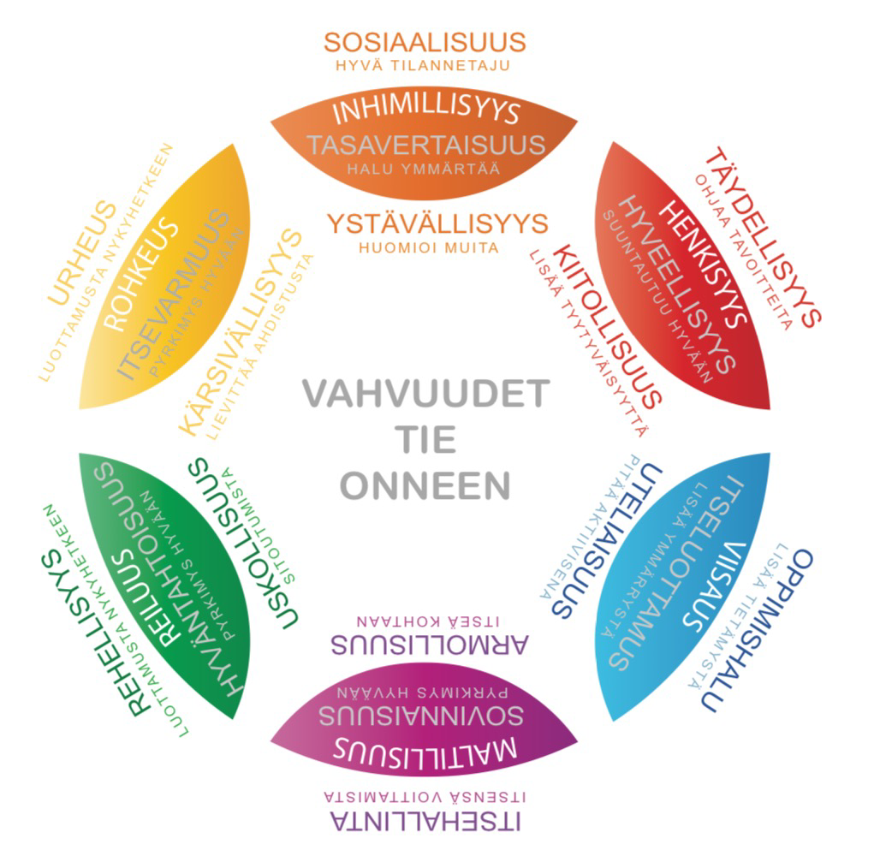
VAHVUUDET
UNIVERSAALINEN
MYÖTÄTUNTO
LIEVITTÄÄ TUSKAA
ONNELLISUUS
YHTEISÖLLINEN
SOSIAALISUUS
HYVÄ TILANNETAJU
OSALLISUUS
KUULUMISTA JOHONKIN
INHIMILLISYYS HENKISYYS VIISAUS MALTILLISUUS REILUUS ROHKEUS
TASAVERTAISUUS
HALU YMMÄRTÄÄ
URHEUS
ROHKEUS OTTAA RISKEJÄ
YSTÄVÄLLISYYS
HUOMIOI MUITA
HUUMORINTAJU
VAHVISTAA MIELEKKYYTTÄ
VAURAUS
LISÄÄ ARVOSTUSTA
YSTÄVÄLLISYYS
HUOMIOI MUITA
MERKITYKSELLISYYS
VAHVISTAA MIELEKKYYTTÄ
ITSEVARMUUS
USKOA ITSEENSÄ
HYVEELLISYYS
SUUNTAUTUU HYVÄÄN
KÄRSIVÄLLISYYS
VÄHENTÄÄ EPÄVARMUUTTA
KIITOLLISUUS
PARANTAA TYYTYVÄISYYTTÄ
TOIVEIKKUUS
ODOTTAA HYVÄN TAPAHTUVAN
KIITOLLISUUS
PARANTAA TYYTYVÄISYYTTÄ
VAHVUUDET
&
ARVOT
VASTUUNTUNTO
VASTUU ITSESTÄ JA VALINNOISTA
UTELIAISUUS
PITÄÄ AKTIIVISENA
UTELIAISUUS
VÄHENTÄÄ EPÄVARMUUTTA
ARMOLLISUUS
ITSEÄ KOHTAAN
HYVÄNTAHTOISUUS
PYRKIMYS HYVÄÄN
ITSELUOTTAMUS
LISÄÄ YMMÄRRYSTÄ
REHELLISYYS
LUOTTAMUSTA NYKYHETKEEN
ARMOLLISUUS
ITSEÄ KOHTAAN
OPPIMISHALU
LISÄÄ TIETÄMYSTÄ
REHELLISYYS
LUOTTAMUSTA NYKYHETKEEN
MYÖTÄTUNTO
LIEVITTÄÄ TUSKAA
ITSEHALLINTA
ITSENSÄ VOITTAMISTA
SOVINNAISUUS
PYRKIMYS HYVÄÄN
ITSEHALLINTA
ITSENSÄ VOITTAMISTA
TURVALLISUUS
VAKAUTTA JA VARMUUTTA

Slide 14
HYVÄN MIELEN RYHMÄ
HYVÄN MIELEN RYHMÄ

Slide 15
 | Universaali | Yhteisöllinen
Henkisyys | Kiitollisuus | Optimismi
Henkisyys | Toiveikkuus | Tarkoitus
Henkisyys | Huumorintaju | Ihailu
Inhimillisyys | Myötätunto | Anteliaisuus
Inhimillisyys | Tasavertaisuus | Osallisuus
Inhimillisyys | Ystävällisyys | Tahdikkuus
Maltillisuus | Armollisuus | Anteeksianto
Maltillisuus | Varovaisuus | Itsehallinta
Maltillisuus | Vaatimattomuus | Nöyryys
Reiluus | Alistuvuus | Johtajuus
Reiluus | Vanhurskaus | Oikeudenmukaisuus
Reiluus | Vakaumus | Yhteistyökyky
Rohkeus | Urheus | Innostus
Rohkeus | Vilpittömyys | Rehellisyys
Rohkeus | Kärsivällisyys | Sinnikkyys
Viisaus | Moniarvoisuus | Avarakatseisuus
Viisaus | Nokkeluus | Luovuus
Viisaus | Uteliaisuus | Opinhalu
 | Universaali | Yhteisöllinen
Henkisyys | Kiitollisuus | Optimismi
Henkisyys | Toiveikkuus | Tarkoitus
Henkisyys | Huumorintaju | Ihailu
Inhimillisyys | Myötätunto | Anteliaisuus
Inhimillisyys | Tasavertaisuus | Osallisuus
Inhimillisyys | Ystävällisyys | Tahdikkuus
Maltillisuus | Armollisuus | Anteeksianto
Maltillisuus | Varovaisuus | Itsehallinta
Maltillisuus | Vaatimattomuus | Nöyryys
Reiluus | Alistuvuus | Johtajuus
Reiluus | Vanhurskaus | Oikeudenmukaisuus
Reiluus | Vakaumus | Yhteistyökyky
Rohkeus | Urheus | Innostus
Rohkeus | Vilpittömyys | Rehellisyys
Rohkeus | Kärsivällisyys | Sinnikkyys
Viisaus | Moniarvoisuus | Avarakatseisuus
Viisaus | Nokkeluus | Luovuus
Viisaus | Uteliaisuus | Opinhalu

Slide 16
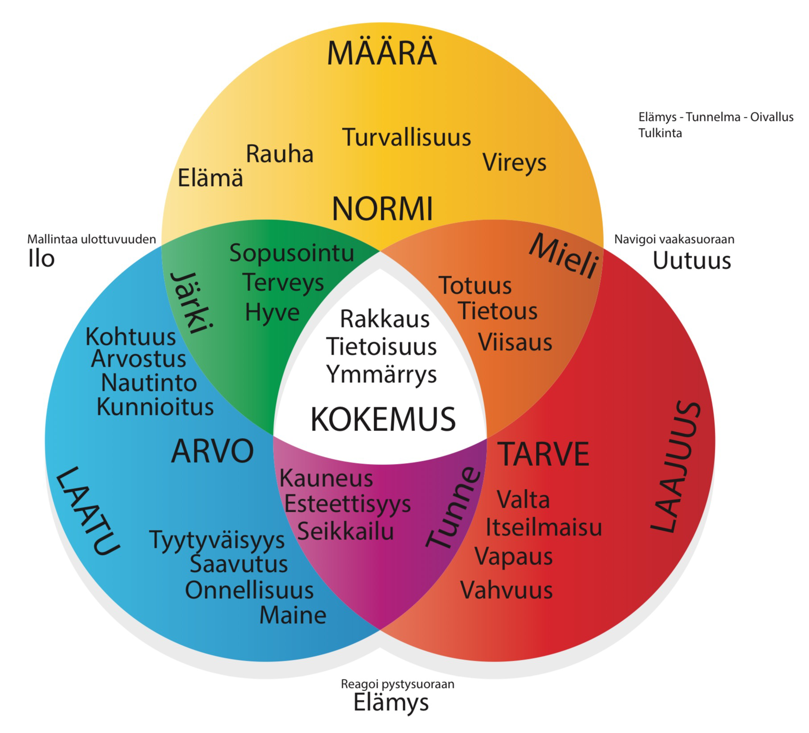
Normi
JÄRKI
MALLINTAA ULOTTUVUUDEN
MIELI
REAGOI PYSTYSUORAAN
VOIMAVARA-RISKI-MÄÄRÄ
Turvallisuus - Syrjimättömyys - Asiallisuus
KOKEMUS
NORMI
Arvo
NAVIGOI VAAKASUORAAN
TUNNE
Tarve
TAVOITE-IHANNE-LAATU
MOTIVAATIO-HALU-LAAJUUS
JÄRKI
MALLINTAA ULOTTUVUUDEN
MIELI
NAVIGOI VAAKASUORAAN
Saavutus - Valta - Perinteisyys
Hyväksyntä - Osallisuus - Itseilmaisu
Oivallus
Uutuus
KOKEMUS
Elämys
ARVO
TARVE
TUNNE
REAGOI PYSTYSUORAAN

